Slide 1
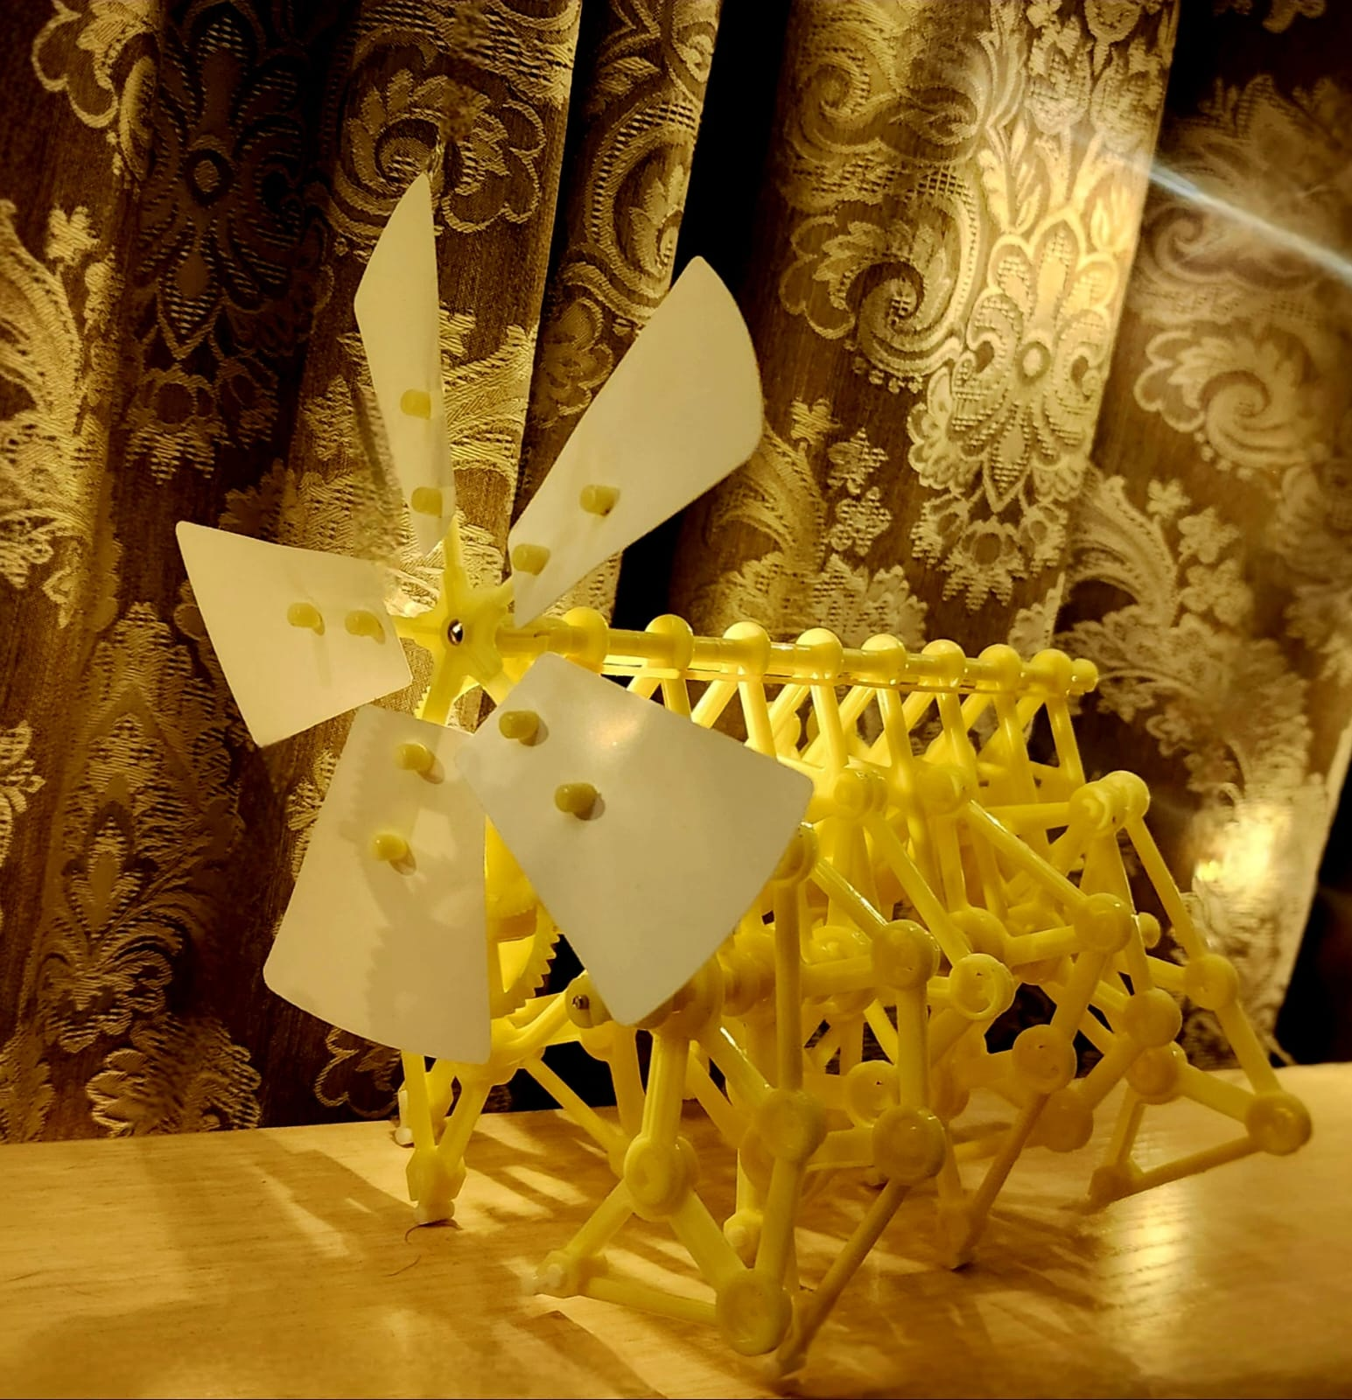
Ветер перемен в науке и технике на примере ветряного робота «Вилли» Автор проекта: Гришков Артём 4 «Э» Руководитель проекта: Идежина Любовь Викторовна Москва 2025г.

Slide 2
Цели и задачи исследования
Актуальность темы- проблема исчерпания природных ресурсов и ухудшения экологии Земли.
Цель – основной целью исследования является создание робота, работающего и двигающегося при помощи ветра-альтернативного источника энергии.
Задачи проекта:
1. может ли ветрогенератор быть основным источником энергии для робототехники.
2. найти области применения ветряных роботов в современном мире.
3. провести сравнительный анализ «плюсов» и «минус» ветроэнергетики
4. создать робота, способного двигаться при помощи ветра.

Slide 3
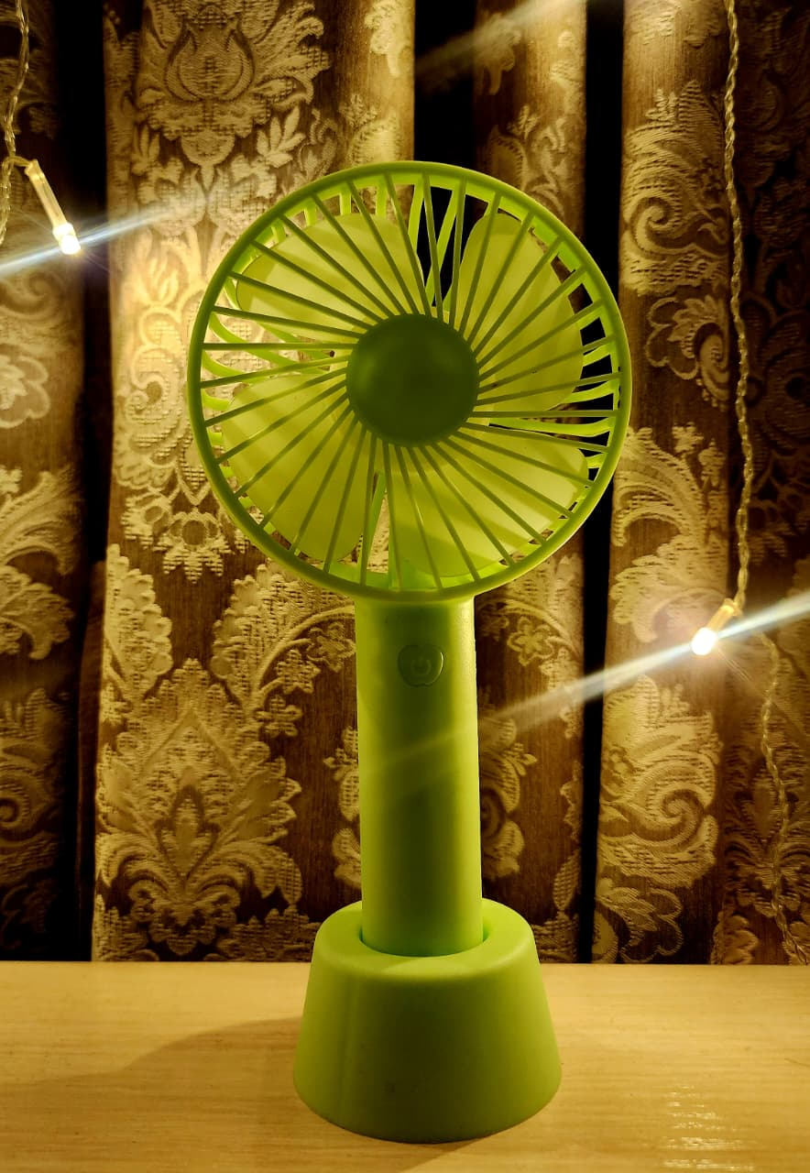
Ветрогенераторы: энергия будущего
Гипотеза исследования – ветрогенераторы смогут заменять часть ископаемого топлива без слишком большого вреда природе и без слишком больших затрат, если мы модернизируем заводы, сети и хранение энергии.
Ветрогенераторы – это устройства, которые преобразуют кинетическую энергию ветра в электрическую.

Slide 4
Виды ветрогенераторов, которые могут пригодиться
1. Миниатюрные ветрогенераторы с горизонтальной осью вращения .
2. Миниатюрные ветрогенераторы с вертикальной осью
вращения.
3. Портативные ветрогенера-
торы.

Slide 5
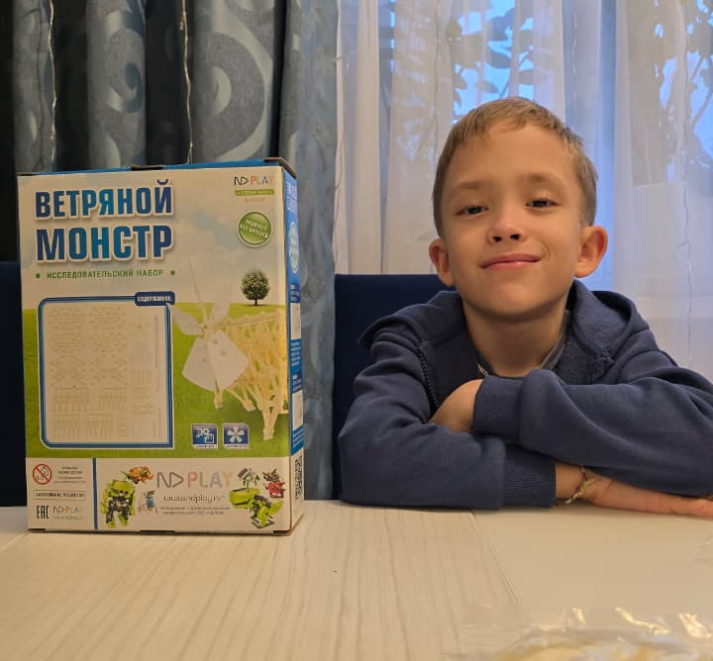
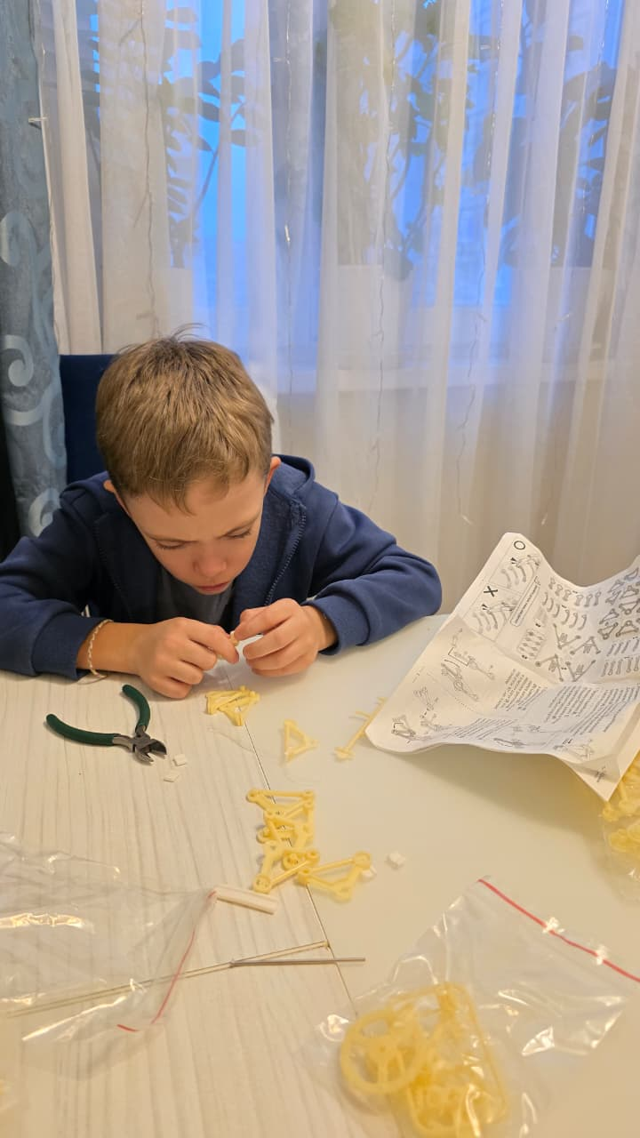
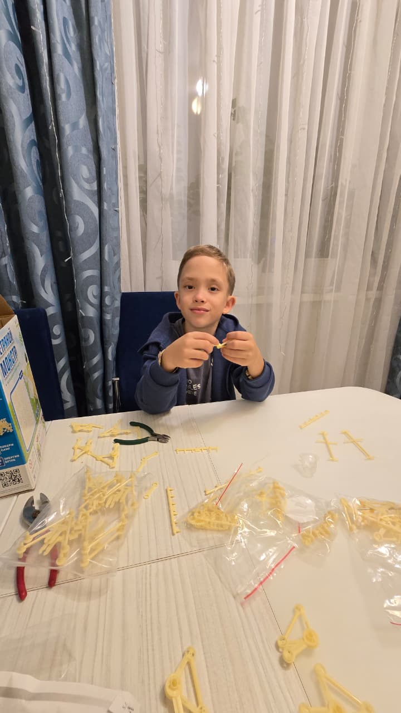
Этапы создания робота
Что такое ветряной робот?
Ветряной робот — это механическая система, которая использует энергию ветра для выполнения определённых задач.

Slide 6
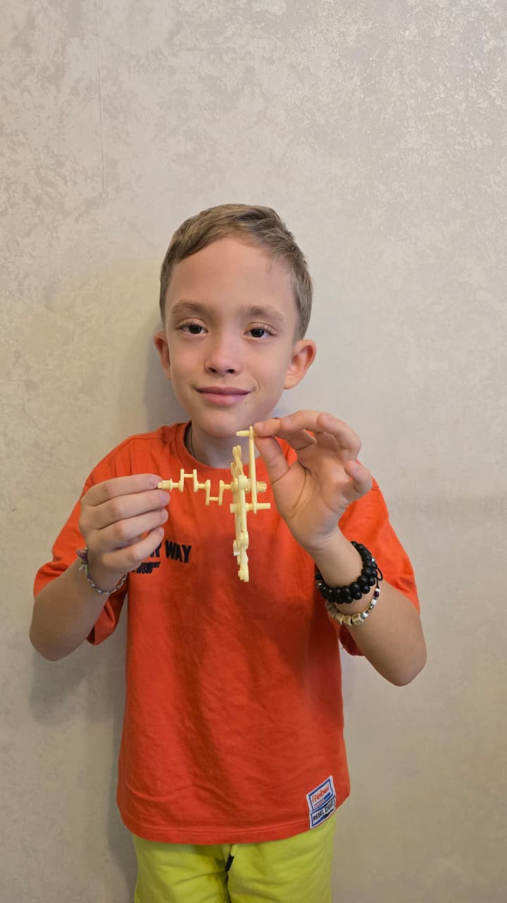
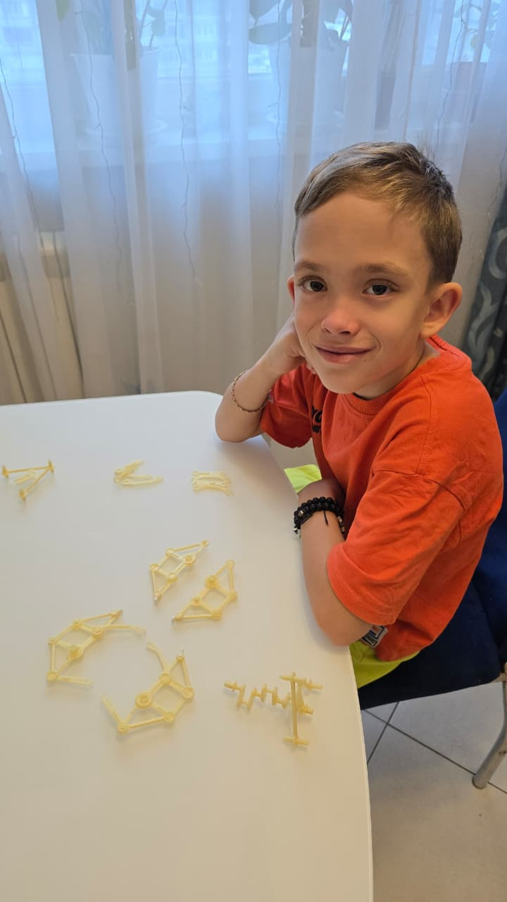
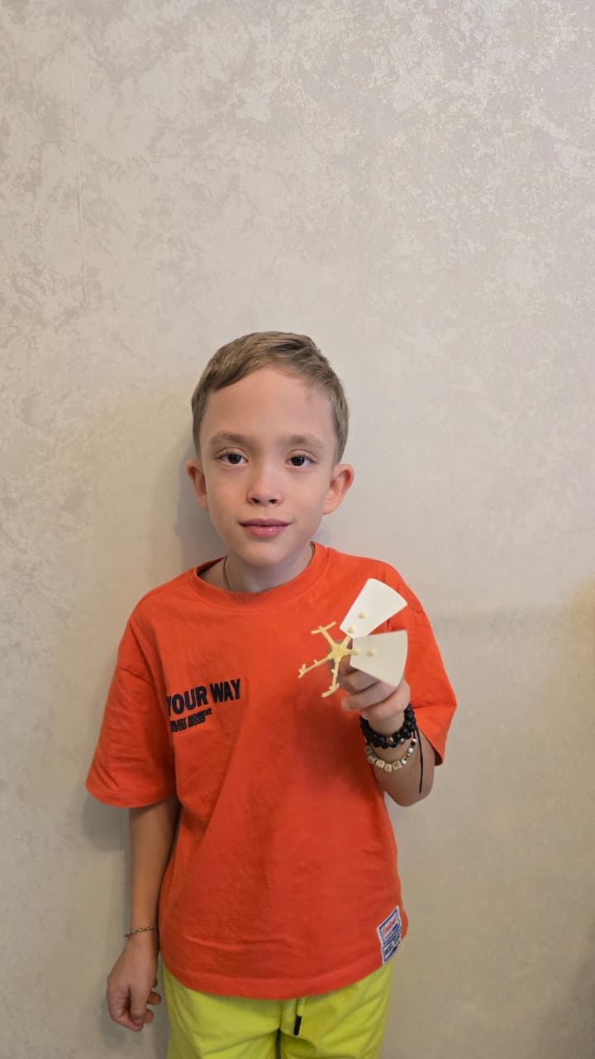
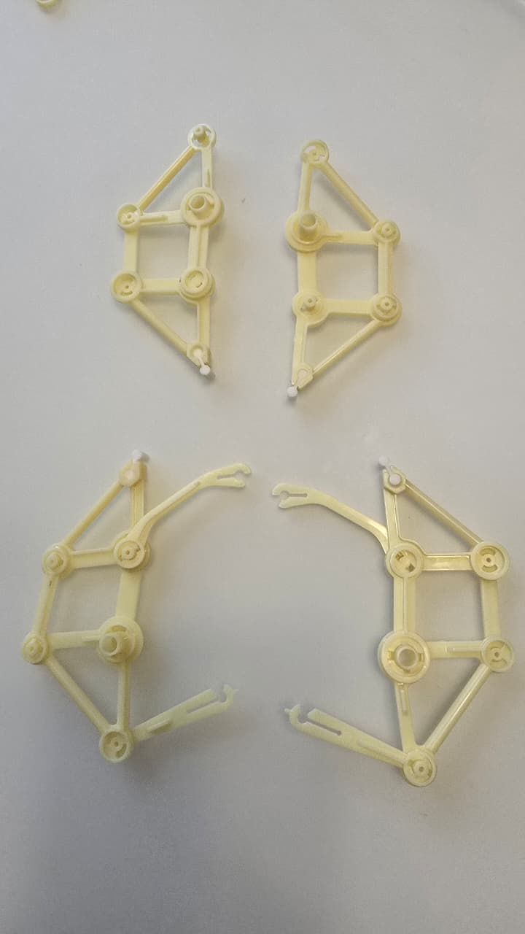
Принципы работы робота
Захват энергии ветра.
Основной принцип работы ветряного робота — захват кинетической энергии ветра с помощью лопастей или крыльев.
Передача механической энергии. Вращение лопастей передается через вал или редуктор к механической системе робота.

Slide 7
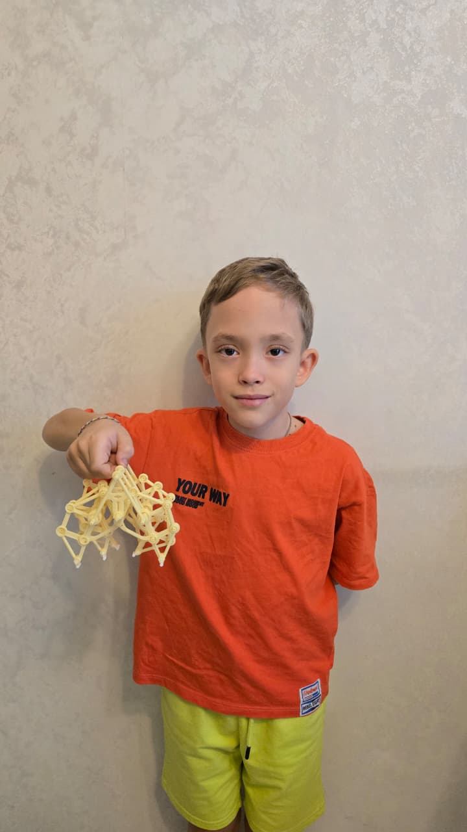
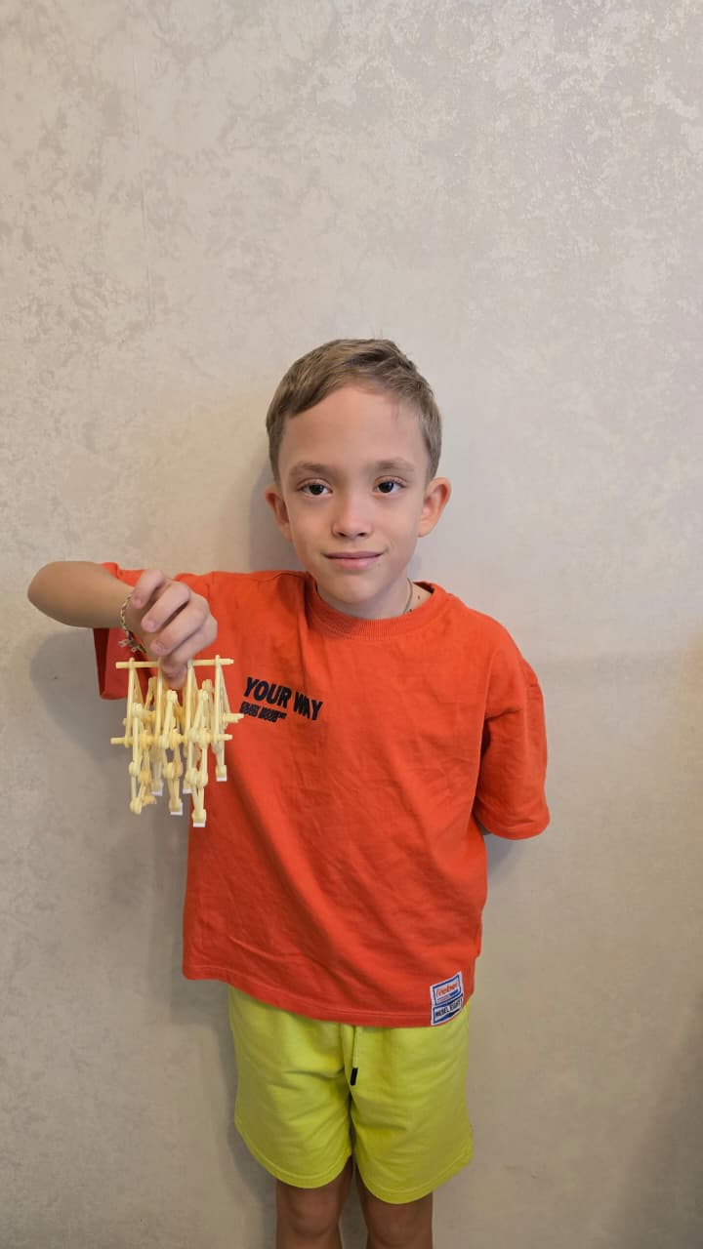
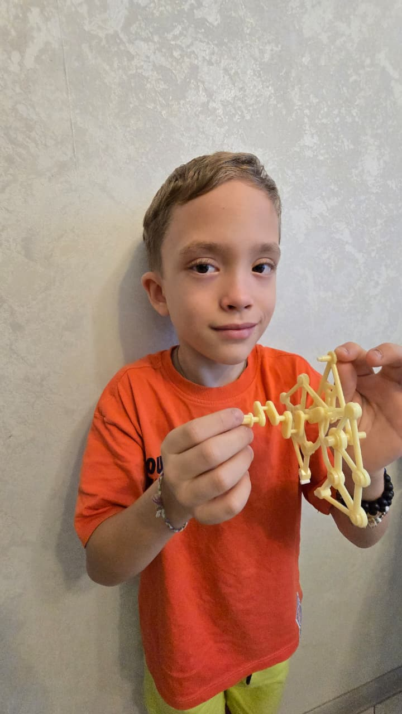
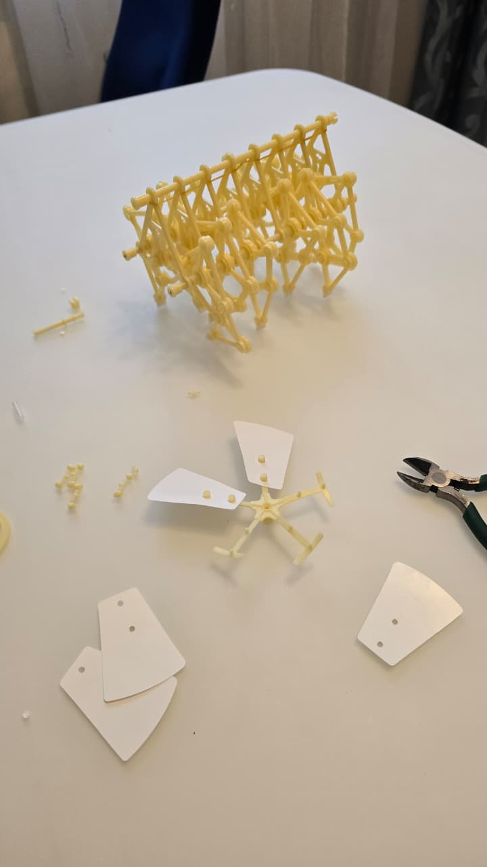
Принципы работы робота
Механические силы и моменты.
При взаимодействии ветра с лопастями возникают силы и моменты, вызывающие вращение.
Преобразование энергии.
В механике энергия ветра преобразуется в механическую работу, которая затем может быть использована для различных целей, например, для привода генераторов, насосов или других устройств.

Slide 8
Области применения ветряных роботов
Область применения | Примеры задач
Мониторинг окружающей среды | Сбор данных о качестве воздуха, воды, температуре в труднодоступных районах.
Сельское хозяйство | Мониторинг полей, полив, борьба с вредителями на больших территориях.
Исследование удаленных территорий | Картографирование, поиск полезных ископаемых, изучение дикой природы.
Безопасность и наблюдение | Патрулирование периметра, мониторинг объектов на больших расстояниях.

Slide 9
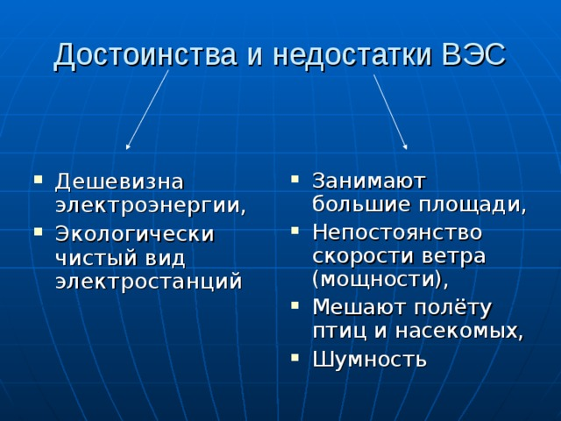

Slide 10
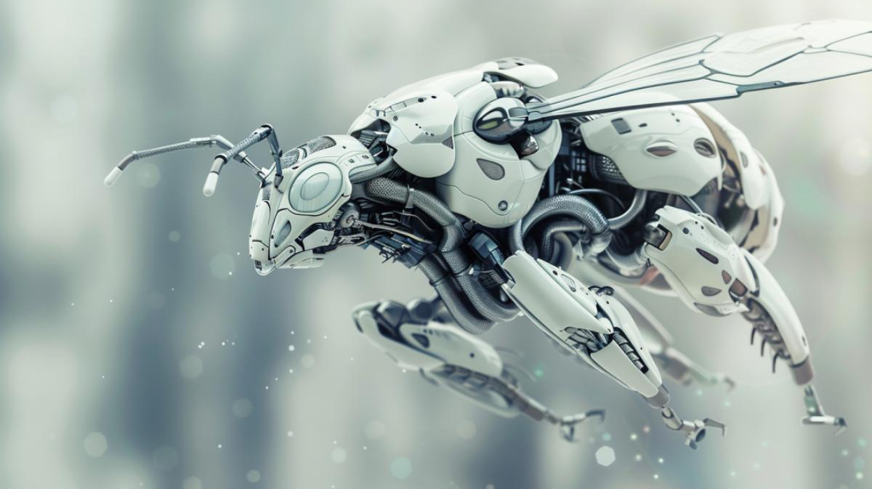
Будущее ветроэнергетики в робототехнике: перспективы и развитие
Создание более миниатюрных ветрогенератоов.
Развитие алгоритмов управления энергией ветра.
Интеллектуальные роботы, работающие от ветра.
Гибкие ветрогенераторы.
Максимально легкие ветрогенераторы (ветряки размером с монету).

Slide 11
Выводы
В целом, использование ветра в робототехнике — это перспективное направление, которое требует современных решений и инновационных подходов для преодоления существующих ограничений, ведь мы пытаемся приручить и направить в необходимое для нас русло его величество «ветер».
Ветротехнологии в робототехнике могут способствовать развитию автономных систем, способных работать в удаленных и труднодоступных районах.
Внедрение ветроэнергетических решений в роботов способствует снижению эксплуатационных затрат и уменьшению экологического следа.
Важным аспектом является разработка легких и эффективных ветрогенераторов, что повысит мобильность и функциональность роботов.
4. В будущем развитие ветроэнергетики в робототехнике может стать частью глобальных инициатив по созданию устойчивых и экологичных технологий.

Slide 12
СПАСИБО ЗА ВНИМАНИЕ

